Slide 1
法学经典与法律制度
上海财经大学法学院 何佳馨

Slide 2
专题三：民法典的前世今生
罗马法的复兴
波塔利斯与法国民法典
萨维尼与德国民法典
我国民法典新规介绍
法学经典名著介绍: 梅利曼《大陆法系》、萨维尼《当代罗马法体系Ⅰ》

Slide 3
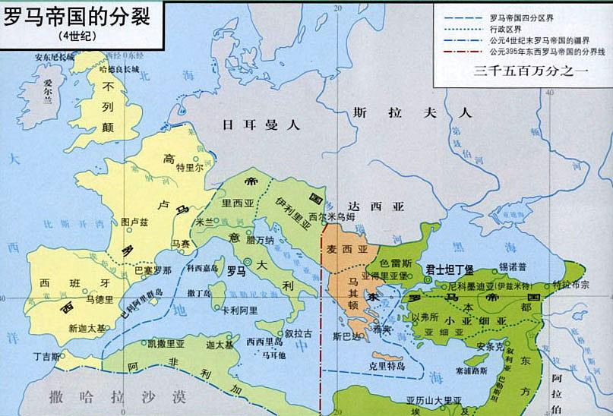
罗马法的复兴
古罗马历史发展:
罗马共和国（前509年-前27年）
罗马帝国（前27年-1453年）
西罗马帝国（395年-476年）
东罗马帝国（395年-1453年）
西罗马帝国灭亡后，欧洲进入中世纪（476年-1453年）

Slide 4
罗马法的复兴
西罗马：
蛮族入侵（日尔曼人，灭西罗马帝国）
日耳曼部族建立了很多小国（东哥特王国、西哥特王国、法兰克王国等）
查理大帝（查理曼，公元742—814年）：法兰克王国
查理大帝死后，帝国分裂，他的三个孙子各自为王，帝国一分为三（现法国、德国、意大利）

Slide 5
罗马法的复兴
东罗马：
君士坦丁堡（现土耳其，古希腊时称为拜占庭）
查士丁尼（约482年—565年）：在位时，版图一度包括西罗马领土；逝世后，征服地区大都丧失
拜占庭帝国（—1453年）

Slide 6
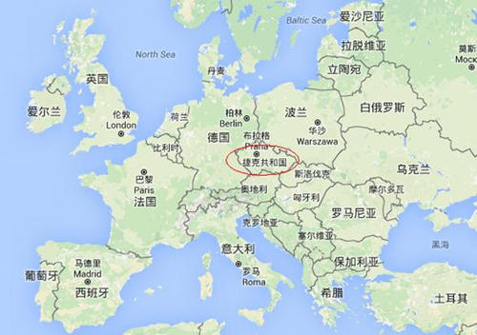
罗马法的复兴

Slide 7
罗马法的复兴
东罗马帝国皇帝查士丁尼
学说汇纂（当时最著名的41位罗马法学家著作中摘录出的9000多条语录）
法学阶梯（当时的法学教科书）
查士丁尼法典（查士丁尼在位时编撰的，查士丁尼之前的历任皇帝在位时的法律）
查士丁尼新律（查士丁尼过世之后编撰的，查士丁尼在位时的法律）

Slide 8
罗马法的复兴
国法大全（罗马法大全/民法大全）：过去一千多年罗马国的法律集大成

Slide 9
罗马法的复兴
罗马帝国：罗马法
日耳曼人：习惯法，日耳曼法（6世纪自己制定的法典）
宗教：教会法
公元392年，罗马以基督教为国教
—公元13世纪，基督教开始衰败：王权开始高于教皇的权利（十字军东征失败）

Slide 10
罗马法的复兴
11世纪，在意大利的一个教堂的地下室中，被一位传教士发现
国法大全
共同法时代（从罗马法复兴，到近代资产阶级革命爆发。12世纪—18世纪）

Slide 11
罗马法的复兴
欧洲大陆国家14—16世纪时出现的“3R”现象 ：
文艺复兴（Renaissance）
宗教改革（Religion Reform）
罗马法复兴（Recovery of Roman Law）

Slide 12
同时期的英国
公元7世纪，盎格鲁—撒克逊时代：属于日耳曼民族的一支。盎格鲁—撒克逊王国（英格兰）
诺曼征服（1066年）
忏悔者爱德华：英王（1042—1066年）
哈罗德二世：埃塞克斯伯爵，1066年初，爱德华死后被推选为国王
威廉（约1028—1087年）：诺曼底公爵，法国的一个封建主（爱德华的母亲和威廉的祖母是姐妹）

Slide 13
同时期的英国
1066年9月，诺曼底公爵威廉率兵入侵英国，英军战败。
1066年12月，威廉在伦敦威斯敏斯特教堂加冕为英国国王，即威廉一世
诺曼征服标志着，英国盎格鲁—撒克逊时代结束，诺曼底王朝建立

Slide 14
同时期的英国
普通法（Common Law）:巡回法庭，判例法
大陆法系，英美法系

Slide 15
波塔利斯与法国民法典
法国民法典，又称为拿破仑法典
1804年3月21日颁布
分为三个部分，共2281条法律条文
人法；物法；获取各类所有权的方法的规定

Slide 16
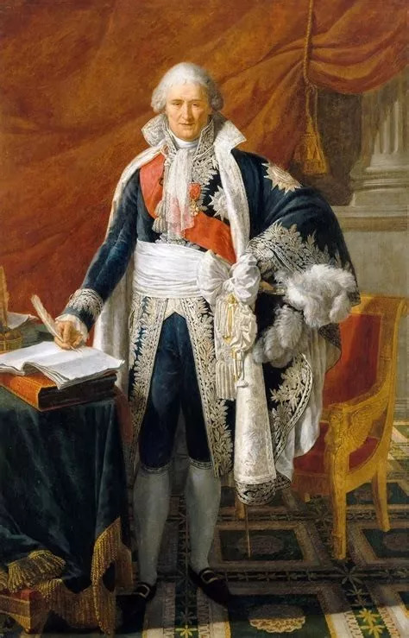
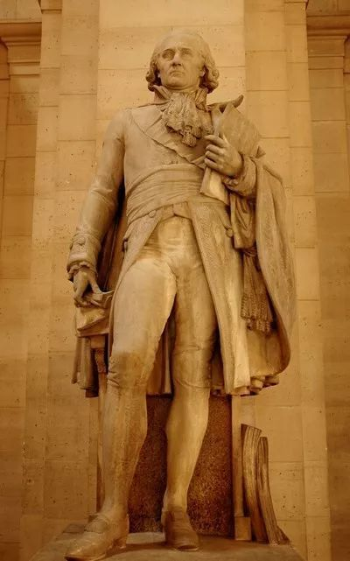
波塔利斯与法国民法典
让·埃蒂安·玛丽-波塔利斯，1745—1807
法国大革命时期的著名律师、法学家、法哲学家
被誉为法国民法典之父

Slide 17
波塔利斯与法国民法典
波塔利斯于1795年当选为元老院（督政府时期上议院）议员，成为反雅各宾派的温和派力量领袖。
1799年，拿破仑发动雾月政变上台后，邀请波塔利斯担任海军法院推事和立法院立法委员。
1800年，为巩固法国大革命的胜利果实，拿破仑授命波塔利斯和其他三位法学家：最高院院长特隆歇；最高院大法官、罗马法专家马勒维；国务院司法行政长官普勒亚门农组成法典起草委员会，开始组织法国民法典起草这一永载史册的工作。

Slide 18
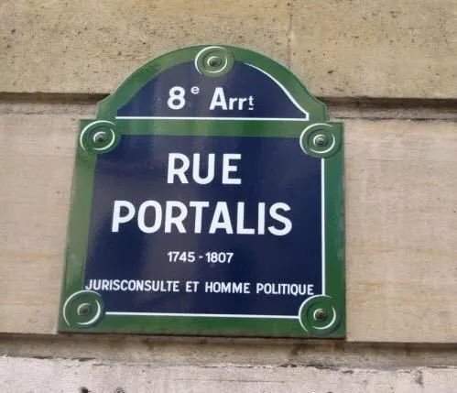
波塔利斯与法国民法典
在法典起草委员会中，波塔利斯起到了主导作用，也直接担任多个重要部门法的起草人，尤其是婚姻法和继承法部分，均为他的作品。
《法国新教徒婚姻合法性考察》
《民法典草案说明》（1801年8月起草）

Slide 19
波塔利斯与法国民法典
法国民法典的意义：
在法国民法典制定之前，由于等级制度，行会的存在和地方对习惯法的坚持，法国不曾出现一部统一的民法典。
“在法国旅行需要经常更换法律，就像经常更换马匹一样。”（伏尔泰）
《法国民法典》第1条规定公布的法律在法国全境内实施，法律统一的原则终结了封建法律的地域性和分散性。

Slide 20
波塔利斯与法国民法典
法国民法典的意义：
民法典是调解和确定属于同一国家内的人与人之间利益、家庭关系和社会关系的法律集合。一部法典如果切实能够协调个人、家庭和社会关系的矛盾，那么国家自然稳固发展，社会自然安康。（“公民宪法”）
波塔利斯认为人类更换统治者要比更换法律容易的多。
成文法和习惯法的折中
“我的荣光不在于战场上那四十多次胜利，滑铁卢一役已将其全部抹杀，我的荣光在于我所立下的民法典，她将永远庇护法兰西人民得享自由 ”（拿破仑《回忆录》）

Slide 21
波塔利斯与法国民法典
法国民法典的意义：
人类历史上资产阶级国家的第一部民法典：
承继了启蒙运动自由、平等的思想，明确了法律面前人人平等、私有财产不可侵犯和契约自由等基本法律精神
法国民法典的核心原则：
法的确定性（非追溯性）原则、公共秩序原则和法治原则
波塔利斯：
引入离婚制度（宗教自由）
绝对所有权（《人权宣言》第17条，彻底清除了封建财产权利）

Slide 22
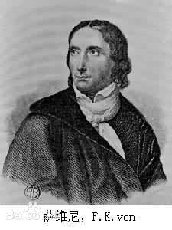
萨维尼与德国民法典
萨维尼：Friedrich Carl von Savigny，1779—1861年
德国最伟大的法学家之一
历史法学派代表人物
贵族孤儿

Slide 23
萨维尼与德国民法典
萨维尼的主要著作:
1803年：《论占有：或民法的占有》（《占有权论》）
1814年：《论当代立法与法哲学的任务》（《论立法与法学的现代使命》） （“立法常常是对法的一种有害无益的侵蚀”）
1815—1831年：《中世纪罗马法史》
1840—1849年：《现代罗马法制度》（8卷本）

Slide 24
萨维尼与德国民法典
“法律只能是土生土长和几乎是盲目地发展，不能通过正式理性的立法手段来创建。”
“一个民族的法律制度，像艺术和音乐一样，都是他们的文化的自然体现，不能从外部强加给他们。”
“在任何地方，法律都是由内部的力量推动的，而不是由立法者的专断意志推动。”
“法律如同语言一样，没有绝对停息的时候，它同其它的民族意识一样，总是在运动和发展中。……法律随着民族的成长而成长，随着民族的壮大而壮大，当这一民族丧失其个性时，法便趋于消逝”

Slide 25
萨维尼与德国民法典
关于法的本质，萨维尼认为，法并不是立法者有意创制的，而是世代相传的“民族精神”的体现；只有“民族精神”或“民族共同意识”才是实在法的真正创造者。
萨维尼指出，法律的存在与民族的存在以及民族的特征是有机联系在一起的，法律反映了一个民族的共同意识和信念。
关于法的基础，萨维尼认为，法的基础就是习惯法。法的最好来源不是立法，而是习惯，只有在人民中活着的法才是唯一合理的法；习惯法是最有生命力的，其地位远远超过立法；只有习惯法最容易达到法律规范的固定性和明确性。它是体现民族意识最好的法律。

Slide 26
萨维尼与德国民法典
德国民法典：1900年1月1日实施
被称之为“民法教科书”：其不仅构造出精深的概念理论、缜密的逻辑体例以及准确的法律术语，还有着能彰显其赞誉世界的立法技术。
《法国民法典》：三编制的立法体例（国法大全中的《法学阶梯》）
《德国民法典》：五编制的立法体例（总则、债法、物权法、亲属法、继承法）

Slide 27
萨维尼与德国民法典
德国民法典一方面继承了过往邦国的法典编纂的体例和理论，同时又汲取了当时学者的著述、论说；另一方面，又采取提取公因式的方法，将概念分为一般的概念和特别的概念，从而将各编内容分成总则和分则，再进一步划分分则的体例 。

Slide 28
德国民法典与中国
清末间接借鉴德国民法（1839-1911）
清末自东瀛而归的法科留学生，直接学习了日本民法，从而成为间接学习德国民法的开端
清末立法继受日本民法的内容，从而间接继受德国民法
1911年由修订法律馆编纂的《大清民律草案》（五编制）
民国直接借鉴德国民法（1912-1949）
1931年南京国民政府制定颁布的《中华民国民法》

Slide 29
德国民法典与中国
新中国建立后民事立法对德国法的继受（1949-1977）
1956年12月，新中国第一部《民法草案》编纂完成，其编纂主要借鉴了苏联1922年《苏俄民法典》
第二部民法草案是由国家最高立法机关在1964年7月拟定完成的，采取了既不同于德国民法也不同于苏联民法的三编制体系
这两部民法典草案，但是均未颁布施行
平等主体，意思自治

Slide 30
我国民法典的颁布
我国民事制度的建立和发展：
1986年4月《民法通则》（2009年修正）
2007年3月《物权法》
2009年12月《侵权责任法》
2017年3月15日《民法总则》（2017年10月1日实施）
2020年5月28日《民法典》（2021年1月1日实施）

Slide 31
我国民法典新规介绍
互联网侵权
高空抛物
个人信息安全
农村土地高效利用
禁止高利放贷
胎儿权利保障
未成年人监护问题
居住权规范设计

Slide 32
互联网侵权（一） 电子合同
合同的基本三要素：要约（Offer），承诺（Acceptance），对价（Consideration）
合同订立形式在互联网时代下的变化：网络直播卖货
电子合同
通过电报、传真订立的合同
通过互联网订立的合同

Slide 33
互联网侵权（一） 电子合同
“当事人订立合同，可以采用书面形式、口头形式或者其他形式。”
“当事人采用信件、数据电文等形式订立合同要求签订确认书的，签订确认书时合同成立。”
“通过互联网等信息网络订立的电子合同的标的为交付商品并采用快递物流方式交付的，收货人的签收时间为交付时间。电子合同的标的为提供服务的，生成的电子凭证或者实物凭证中载明的时间为提供服务时间；前述凭证没有载明时间或者载明时间与实际提供服务时间不一致的，以实际提供服务的时间为准。”

Slide 34
互联网侵权（一） 电子合同
案例一：消费者在直播中购买翡翠，直播销售员在介绍翡翠时，说是真翡翠，结果消费者买回后，经过鉴定，发现不是真货
案例二：“辛巴燕窝售假事件”，“假一赔一百万”
案例三：超市搞白酒促销活动，每瓶茅台优惠200元（每人限购1瓶）。但在超市手机APP中，忘记加“每人限购1瓶”的限制。王先生通过APP购买了94瓶优惠价的茅台酒，结果被超市以断货为名拒绝发货。

Slide 35
互联网侵权（二） 虚拟财产
民法典是世界上第一部把“虚拟财产”列入保护对象的法典
“法律对数据、网络虚拟财产的保护有规定的，依照其规定。”（127）
案例：
游戏币、装备遭窃
网络账号、网络店铺
数字遗产

Slide 36
互联网侵权（三） 网络暴力
人肉搜索（社会性死亡）
“人格权是民事主体享有的生命权、身体权、健康权、姓名权、名称权、肖像权、名誉权、荣誉权、隐私权等权利。”（990）

Slide 37
互联网侵权（三） 网络暴力
“行为人为公共利益实施新闻报道、舆论监督等行为，影响他人名誉的，不承担民事责任，但是有下列情形之一的除外：
（一）捏造、歪曲事实； （二）对他人提供的严重失实内容未尽到合理核实义务； （三）使用侮辱性言辞等贬损他人名誉。”
（1025）

Slide 38
互联网侵权（三） 网络暴力
网络平台的责任和义务
“网络用户、网络服务提供者利用网络侵害他人民事权益的，应当承担侵权责任。法律另有规定的，依照其规定。”（1194）
“网络用户利用网络服务实施侵权行为的，权利人有权通知网络服务提供者采取删除、屏蔽、断开链接等必要措施。通知应当包括构成侵权的初步证据及权利人的真实身份信息。” （1195）

Slide 39
互联网侵权（三） 网络暴力
“网络服务提供者接到通知后，应当及时将该通知转送相关网络用户，并根据构成侵权的初步证据和服务类型采取必要措施；未及时采取必要措施的，对损害的扩大部分与该网络用户承担连带责任。”（1195）
“权利人因错误通知造成网络用户或者网络服务提供者损害的，应当承担侵权责任。法律另有规定的，依照其规定。” （1195）

Slide 40
高空抛物
高空抛物案件近年来频发
民法典颁布前：
高空抛物致损，除能够证明自己不是侵权人的外，由可能加害的建筑物使用人给予补偿（公平分担损失原则）
民法典：
物业
公安机关

Slide 41
高空抛物
“禁止从建筑物中抛掷物品。从建筑物中抛掷物品或者从建筑物上坠落的物品造成他人损害的，由侵权人依法承担侵权责任；经调查难以确定具体侵权人的，除能够证明自己不是侵权人的外，由可能加害的建筑物使用人给予补偿。可能加害的建筑物使用人补偿后，有权向侵权人追偿。
物业服务企业等建筑物管理人应当采取必要的安全保障措施防止前款规定情形的发生；未采取必要的安全保障措施的，应当依法承担未履行安全保障义务的侵权责任。
发生本条第一款规定的情形的，公安等机关应当依法及时调查，查清责任人。”（《民法典》1254条）

Slide 42
高空抛物罪入刑
刑法第291条之一后增加之二：
“从建筑物或者其他高空抛掷物品，情节严重的，处一年以下有期徒刑、拘役或者管制，并处或者单处罚金。
有前款行为，同时构成其他犯罪的，依照处罚较重的规定定罪处罚。”
（《刑法修正案（十一）》2020年12月26日发布，2021年3月1日起实施）

Slide 43
高空抛物罪入刑
如果只是危险行为，危及公共安全，或是造成轻伤，那么依然是以高空抛物罪定罪处罚，一年以下。
如果是重伤以及死亡，又分为两种情况：
如果是故意，那么就是故意伤害罪（致人重伤或死亡），或者故意杀人罪，处三年以上有期徒刑直至死刑。
如果是过失，那么就是过失致人重伤或死亡罪，处三年以上七年以下有期徒刑；情节较轻的，处三年以下有期徒刑。

Slide 44
个人信息安全
案例一：倒卖母婴信息
侵犯公民个人信息罪（2015年，刑法修正案九）（刑法）
案例二：会计师个人信息被盗
根据《民法典》，提起民事赔偿
案例三：个人信息被泄露后的民事维权
民事公益诉讼

Slide 45
个人信息安全
《民法典》：人格权独立成编
我国民法典结构： 德国民法典结构
第一编 总则 第一编 总则
第二编 物权 第二编 债务关系法
第三编 合同 第三编 物权法
第四编 人格权 第三编 家庭法
第五编 婚姻家庭 第三编 继承法
第六编 继承
第七编 侵权责任

Slide 46
农村土地高效利用

Slide 47
农村土地高效利用
“小岗村红手印故事”：1978年，安徽遭遇到百年一遇的特大旱灾，为了实现土地丰收，不出去讨饭，凤阳小岗村的18位庄稼汉，把分田到组“秘密”改为分田到户，搞“大包干”。
在十一届三中全会召开前，为中国农村改革提供了范本
家庭联产承包制
农民开始对土地享有经营管理权

Slide 48
农村土地高效利用
小岗村土地改革（2015年）
土地所有权：村集体
土地承包经营权：农户
土地经营权（单独分离）：可以转包、出租、担保、抵押

Slide 49
农村土地高效利用
民法典：农村土地“三权分置”
所有权、承包权、经营权
“耕地的承包期为三十年。草地的承包期为三十年至五十年。林地的承包期为三十年至七十年。”（332）
“土地承包经营权人依照法律规定，有权将土地承包经营权互换、转让。未经依法批准，不得将承包地用于非农建设。”（334）
“土地承包经营权人可以自主决定依法采取出租、入股或者其他方式向他人流转土地经营权。” （339）

Slide 50
禁止高利放贷
案例一：大学生校园贷（套路贷）
到底是民事经济纠纷还是刑事案件？
套路贷入刑（2019）
民事权利的优先保护（民事案件的审判无需再等到刑事案件的审结）

Slide 51
禁止高利放贷
放贷利息：
24%—36%（2015年的规定）
年利率不得超过一年期贷款市场报价利率的四倍（2020年的规定）
“禁止高利放贷，借款的利率不得违反国家有关规定。”
（《民法典》第680条）

Slide 52
胎儿权利保障
问题：胎儿是否具有民事权利能力，如果没有，是否有例外情
国外：胎儿大多都具有民事权利能力
我国：胎儿不具有民事权利能力
“自然人从出生时起到死亡时止，具有民事权利能力，依法享有民事权利，承担民事义务。”（民法典第13条）
案例：交通肇事赔偿是否需要为遗腹子留出份额

Slide 53
胎儿权利保障
胎儿具有民事权利能力的例外情形
“涉及遗产继承、接受赠与等胎儿利益保护的，胎儿视为具有民事权利能力。但是，胎儿娩出时为死体的，其民事权利能力自始不存在。”（民法典第16条）

Slide 54
未成年人监护问题之一： 临时监护职责
监护制度
事件1：疫情中，因为父亲和弟弟被隔离，导致脑瘫儿哥哥一人在家，因无人照料而被饿死
临时监护职责
“因发生突发事件等紧急情况，监护人暂时无法履行监护职责，被监护人的生活处于无人照料状态的，被监护人住所地的居民委员会、村民委员会或者民政部门应当为被监护人安排必要的临时生活照料措施。”（民法典第34条第4款）

Slide 55
未成年人监护问题之二： 监护权变更
事件2：父母遗弃孩子
母亲马某在生下孩子就把孩子遗弃（后因遗弃罪服刑），马某拒不告知孩子的父亲是谁，女方这边的亲戚没有人愿意或有能力抚养这个孩子
法院起诉，检察院支持起诉，判决撤销马某的监护资格，指定由XX市民政局为孩子的监护人
把孩子的监护权从孩子的亲生母亲手里拿走

Slide 56
居住权规范设计 （老年人权利保障）
案例：在没有房屋所有权的情况，是否继续能够居住
房屋所有权与居住权：解决无房老人的居住问题，和有房老人的养老问题

Slide 57
居住权规范设计
居住权条款
“居住权人有权按照合同约定，对他人的住宅享有占有、使用的用益物权，以满足生活居住的需要。”（民法典第366条）
居住权登记制度：房屋管理部门

Slide 58
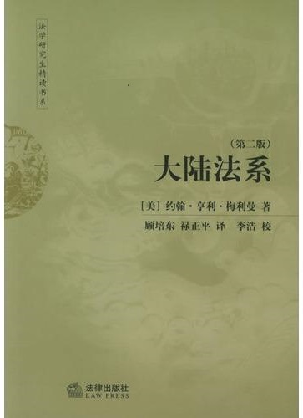
《大陆法系》
《大陆法系——西欧拉丁美洲法律制度介绍》
[美]约翰·亨利·梅利曼著，顾培东、禄正平译
法律出版社，2004年第二版

Slide 59
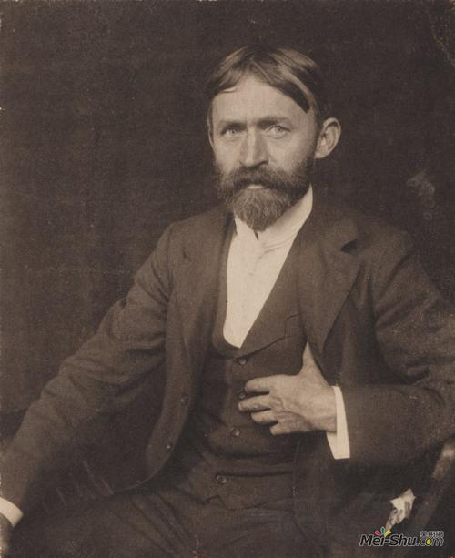
约翰·亨利·梅利曼
约翰·亨利·梅利曼
美国著名比较法学家
美国斯坦福大学斯韦策荣休讲座教授及艺术系荣休教授
1953年起任教于斯坦福大学法学院， 1980年起兼任斯坦大学艺术系教授
主要研究领域为比较法学、艺术与法律

Slide 60
《大陆法系》
英文原著第一版完成于1969年（中译本1983年），增补的第二版完成于1984年（中译本2004年）
“本书专为业余读者而为非法律专业人士所撰写”
简明而系统地阐述了大陆法系的历史、发展情况和西欧、拉美等一些属于大陆法系国家的法律制度概貌，以及大陆法系和英美法系的异同

Slide 61
《大陆法系》
大陆法系，起源于罗马法
西欧多数国家、整个拉丁美洲以及亚洲、非洲、中东部分地区
除了大陆法系以外，世界上另有两大法系：
英美法系
苏联和其他社会主义国家的社会主义法系

Slide 62
《大陆法系》目录
第一章 三大法系概说 第二章 历史起源 第三章 革命对大陆法系的影响
第四章 法律渊源 第五章 法典与法典编纂 第六章 法官
第七章 法律解释 第八章 确定与衡平 第九章 法学家
第十章 法学 第十一章民法一般原理 第十二章 法律活动
第十三章 法院系统 第十四章 公法与私法的划分 第十五章 法律职业
第十六章 民事诉讼程序 第十七章 刑事诉讼制度 第十八章 公法
第十九章 回顾与展望 第二十章 大陆法系的未来

Slide 63
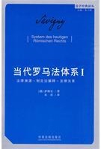
当代罗马法体系Ⅰ
[德]萨维尼著
朱虎译
中国法制出版社2010年版

Slide 64
萨维尼
萨维尼：Friedrich Carl von Savigny，1779—1861年
德国最伟大的法学家之一
历史法学派代表人物
贵族孤儿

Slide 65
当代罗马法体系Ⅰ
按照萨维尼1855年的构想，《当代罗马法体系》应当涵盖整个私法（民法）的内容，共有七篇（编）：
第一篇 法律渊源：第一章 本著作的任务；第二章 法律渊源的一般性质；第三章 当代罗马法的渊源；第四章 制定法的解释。
第二篇 法律关系：第五章 法律关系的本质和种类；第六章 作为法律关系承担着的人； 第七章 法律关系的产生和消灭；第八章 对法律关系的侵害

Slide 66
当代罗马法体系Ⅰ
第三篇 法律规则对法律关系的适用
第四篇 物权法
第五篇 债法
第六篇 亲属法
第七篇 继承法

Slide 67
当代罗马法体系Ⅰ
由于公事繁忙且年事已高，萨维尼只完成了前三篇和《债法》2卷本。
本书介绍的是的前五章的中译本，由朱虎翻译

Slide 68
当代罗马法体系Ⅰ
由于公事繁忙且年事已高，萨维尼只完成了前三篇和《债法》2卷本。
本书介绍的是的前五章的中译本，由朱虎翻译

Slide 69
谢 谢！
Thank You

